Slide 1
6.1质量
第六章 质量与密度
Notes:
1

Slide 2
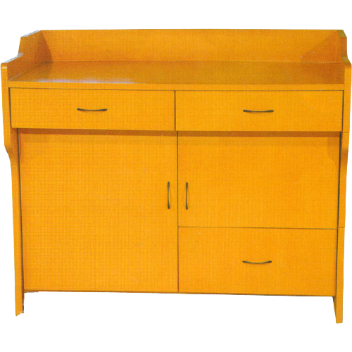
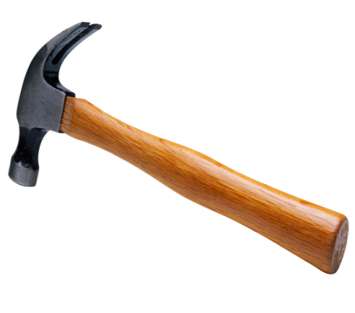

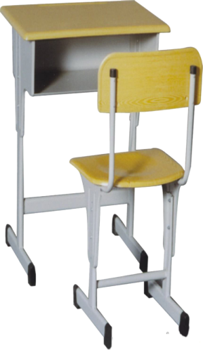
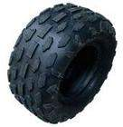

一、创设情景，导入新知
请把下列物体分分类，说出根据什么理由来分类，分为几类？
讲台
铁钉
铁锤
课桌
自行车轮胎
汽车轮胎

Slide 3
汽车轮胎
自行车轮胎
橡胶
大头针
铁锤
铁
讲台
课桌
木
物体
由
物质
组成的
Notes:
3

Slide 4
想一想
铁钉
自行车轮胎
课桌
铁锤
汽车轮胎
讲台
含有的物质少
含有的物质多

Slide 5
二、自主合作，感受新知
【学生活动】回顾以前学的知识、阅读课文并结合生活实际，完成《探究在线·高效课堂》相关作业部分.

Slide 6
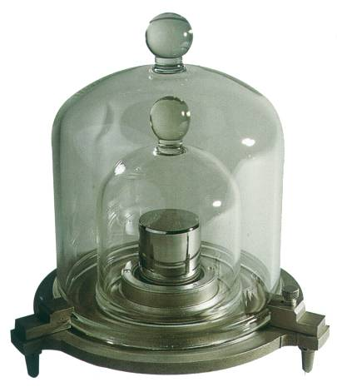
三、师生互动，理解新知
（一）质量
1．定义：物体所含物质的多少
2．物理量符号：m
3．单位：
（1）国际单位：千克（kg）
（2）常用单位：吨（t）、克（g）、
毫克（mg）
（3）单位换算： 1 t =1 000 kg
1 kg=1 000 g
1 g=1 000 mg
国际千克原器

Slide 7
讨论: 物体所含物质的多少，与其状态、形状、所处的空间位置变化有什么关系呢？
？

Slide 8
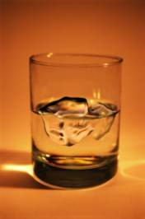
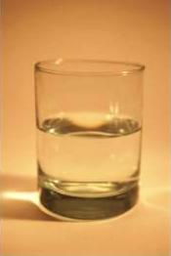
问题1：冰块融化成水，物体的状态发生了变化，其质量有变化吗？
结论：冰块融化成水，物体的状态发生了变化，但其质量没有变化 。
冰
水
冰块融化成水

Slide 9
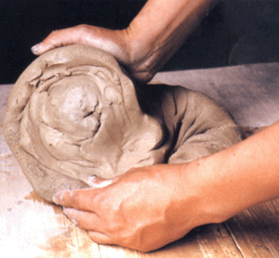
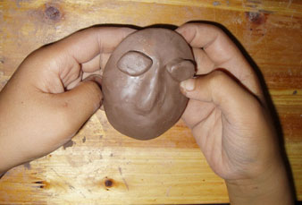
问题2： 泥团被捏成泥人，物体的形状发生了变化，但其质量有变化吗？
结论：泥团被捏成泥人，物体的形状发生了变化，但其质量没有变化。
将泥团捏成泥人

Slide 10
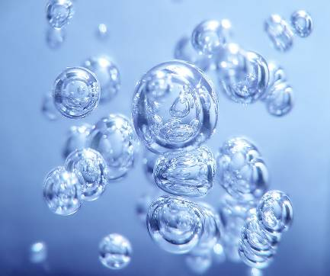
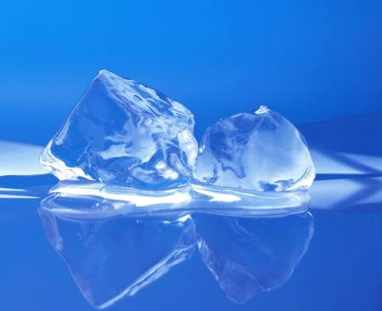
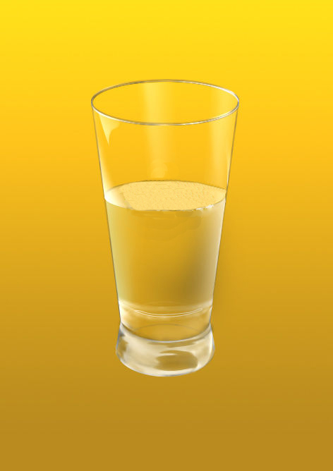
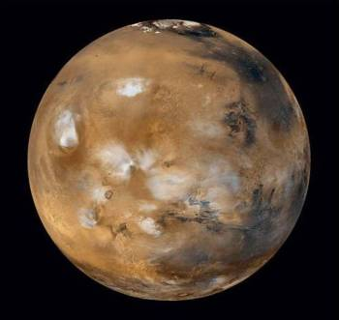
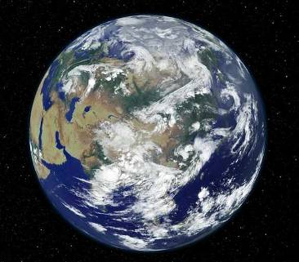
它们的质量变了吗？
形状改变
状态改变
火星
地球
10 ℃的水
30 ℃的水
物体位置改变
物体的温度改变

Slide 11
小结
质量是物体本身的一种固有属性，它不随物体的形状、状态、地理位置及温度的改变而改变 。

Slide 12
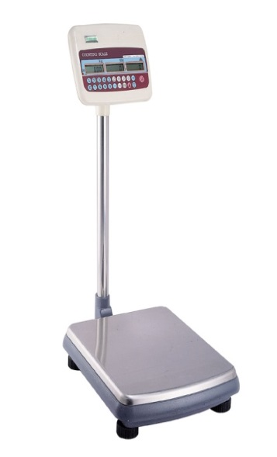
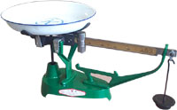
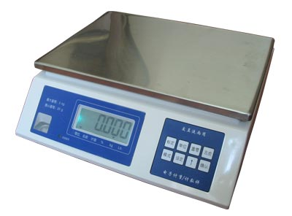
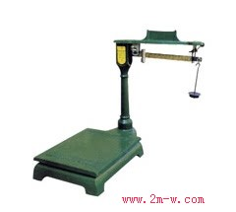
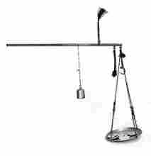
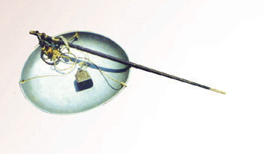
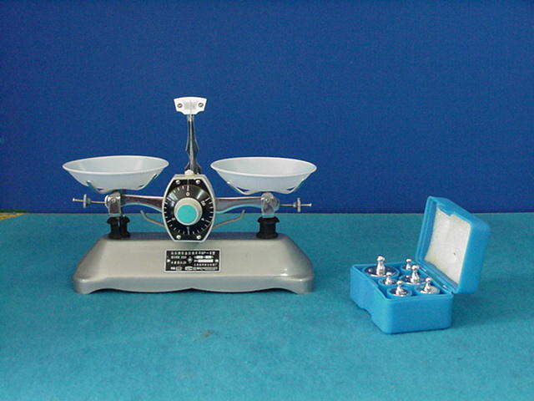
（二）质量的测量
（1)生活中你见过哪些测量物体质量的工具？
电子台秤
案秤
电子案秤
磅秤
杆秤
托盘天平

Slide 13
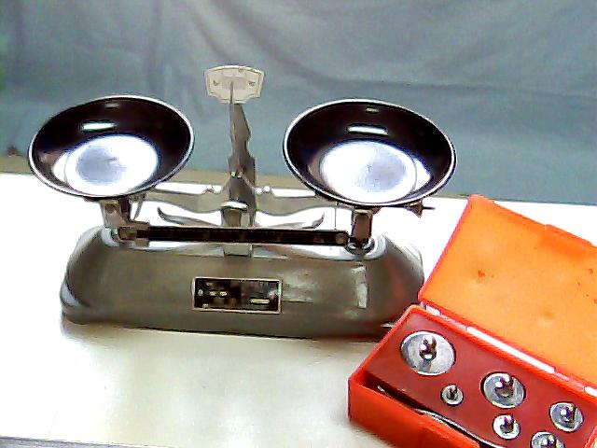
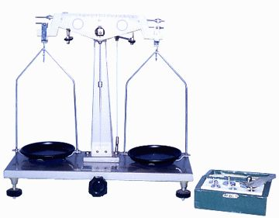
实验室中常用的测量工具

Slide 14
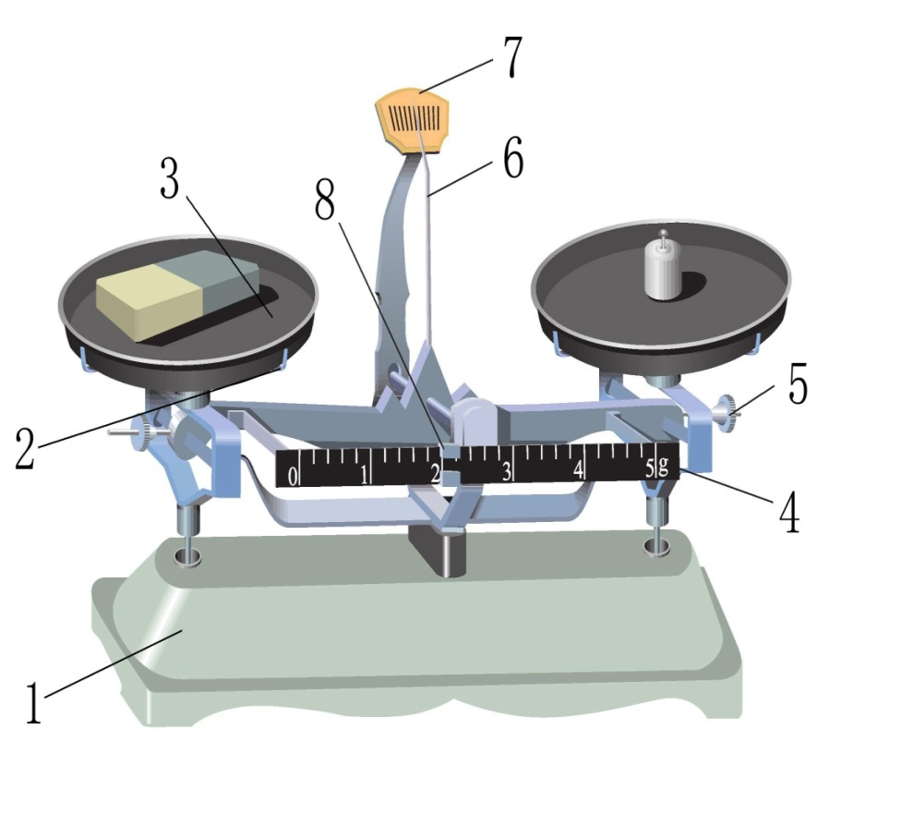
（三）天平的使用
1.底座 2.托盘架
3.托盘 4.标尺
5.平衡螺母 6.指针
7.分度盘 8.游码
托盘天平的构造

Slide 15
交流总结
（1）平衡螺母：用来调节天平横梁平衡；
（2）指针和分度盘：判断天平是否平衡，可以根据指针在分度盘上左右摆动幅度是否相同来判断，而不必等到指针完全停止摆动，只要摆动幅度相同即可；
（3）标尺、游码、砝码：指示所称物体质量。

Slide 16
使用天平的注意事项
（1）用天平测量物体的质量时，不能超过天平的最 大测量值；
（2）向右盘中加减砝码时，要用镊子，不能用手接触砝码，不能把砝码弄湿、弄脏；
（3）保持天平干燥、清洁，潮湿的物体和化学药品不能直接放到天平的托盘中，应使用烧杯或者白纸间接称量。

Slide 17
测量方法
（1）测：把被测物体放在左盘，用镊子向右盘添加砝码（从大到小），向右移动游码直到横梁恢复平衡。（调节游码相当于向右盘加小质量的砝码）
（2）读：物体的质量=砝码质量+游码所对刻度值。
(游码以左侧所对刻度线为准)
（3）收：测量完毕，把物体取下，砝码要装入盒内(由小到大)，并将游码拨到零刻度线处。

Slide 18
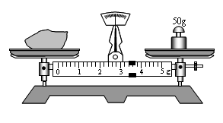
测量固体的质量：
（1）调节天平；
（2）被测物体放左盘，
砝码放右盘，移动游码，使天平平衡；
（3）记录数据。
如图：m=53.4g。

Slide 19
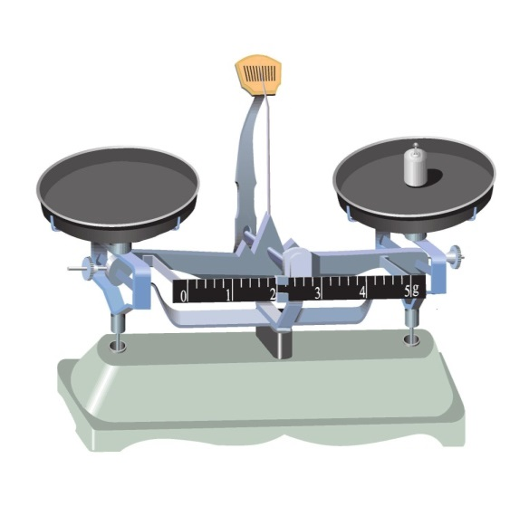
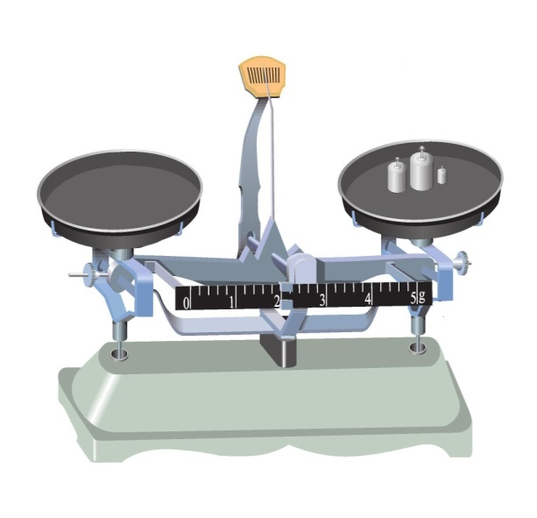
测量液体的质量：
（1）调节天平；
（2）测量空烧杯质量m₀；
（3）将被测液体倒入烧杯，
测量总质量m_{总}；
（4）被测液体质量m=m_{总}− m₀。

Slide 20
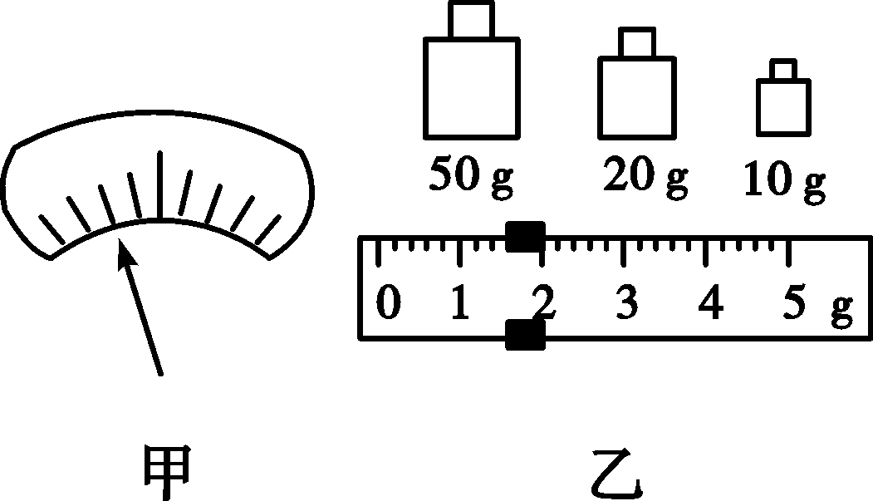
典例解读
【例】某同学调节托盘天平平衡时，发现指针停在分度盘的左侧，如图甲所示。要使天平平衡，应将横梁右端的平衡螺母向________(填“左”或“右”)移动。当他用天平测物体质量时，发现指针偏向分度盘的左侧(如图甲所示)，这时应该________(填“增加”或“减少”)砝码；当他在天平右盘中放入50 g、20 g和10 g的砝码各一个，并将游码移到如图乙所示的位置时，指针恰好指在分度盘的中央，则被测物体的质量为 g。
右
增加
81.6
【解析】调节天平横梁平衡的规律是左偏右调，右偏左调，称量物体质量前，指针偏向分度盘左侧，应将平衡螺母向右调节；称量物体时，指针偏向左侧，则应向右盘中增加砝码或向右移动游码。

Slide 21
3.质量是物体的属性
【提问】物体的形状、位置、状态发生变化时，质量是否发生变化？
教师利用天平、塑料瓶、剪刀、液态蜡等实验器材演示物体形状变化、状态变化时质量不变，并引导学生由实验现象得出结论.
【总结】质量是物体的属性，它不随物体的形状、位置、状态发生变化而变化.

Slide 22
四、课堂小结，梳理新知
1.质量的概念：物体所含物质的多少.
2.质量的单位：国际单位制中的主单位是千克（kg)，除千克外还有吨（t)、克（g)、毫克（mg)等.
换算关系：1 t=10³ kg 1 kg=10³ g 1 g=10³ mg

Slide 23
3.天平的使用
(1)将天平放在水平台上；
(2)将游码放在零刻度线处，调节平衡螺母，使天平的横梁保持平衡；
(3)将物体放在左盘内，砝码放在右盘内，加减砝码用镊子，轻拿轻放；
(4)调节游码，直至天平的横梁平衡，将砝码的总质量加上游码的示数就是被测物体的质量；
(5)读数完毕及时取下物体，收取砝码放回砝码盒中对应的位置.

Slide 24
板书
概念：物体所含物质的多少，用m表示
与物体的形状、状态和位置无关
单位：千克(kg)、克(g)、毫克(mg)、吨(t)
1 t = 1000 kg = 10³ kg
质量
1 kg = 1000 g = 10³ g
1 g = 1000 mg = 10³ mg
放在水平台上
两放
游码放“零”
使用方法
一调：调平衡
测量工具：
左物右码
构造
读数：
m_{物体}=m_{砝码}+m_{游码}

